Slide 1
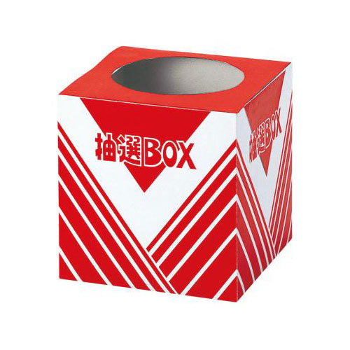
【提案書】
抽選箱(小)
特徴
コンパクトサイズでカウンターなどに置いておいても場所を取らないシンプルな抽選箱です。お店で行っているちょっとした抽選会やキャンペーン用などに最適なアイテムです。
納期
納期スペース
仕様
素材：コート紙
サイズ：約15×15×15cm (取出口:直径10.8cm)
お見積
お見積りスペース

